Slide 1
التلوث باستخدام قناني البلاستيك
م.م. أوكر زيا عمانوئيل
قسم هندسة الميكاترونكس/ كلية الهندسة الخوارزمي/ جامعة بغداد

Slide 2
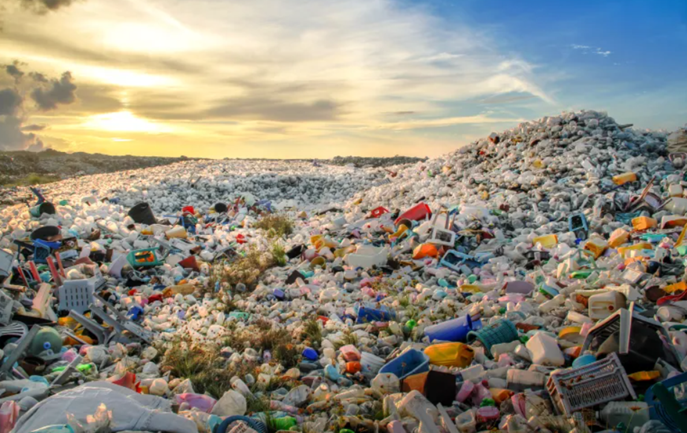
المقدمة:
تُعد قناني البلاستيك من أكثر مصادر التلوث انتشارًا في العالم.
تشير التقديرات إلى أنّ ملايين الأطنان من البلاستيك تُرمى سنويًا في البحار والأنهار والبر، مما يسبب أضرارًا بيئية وصحية كبيرة.

Slide 3
الهدف من الورشة:
فهم مخاطر التلوث بالبلاستيك، معرفة آثاره، واستكشاف حلول عملية للحد منه.

Slide 4
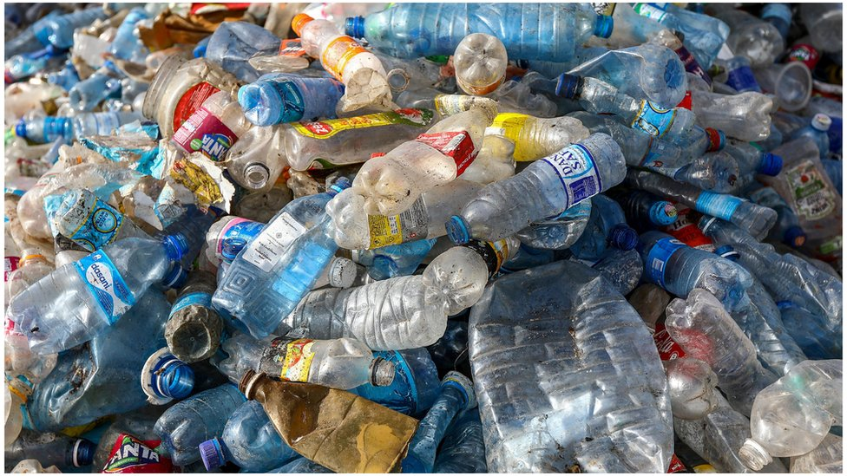
ما هي قناني البلاستيك؟
تُصنع غالبًا من مادة PET القابلة لإعادة التدوير. سهلة التصنيع ورخيصة، ولهذا تنتشر بشكل كبير.
لكن دورة تحللها في الطبيعة قد تصل إلى مئات السنين.

Slide 5
مصادر التلوث بقناني البلاستيك:
رمي القناني في الشوارع والحدائق.
التخلص غير الصحيح من النفايات المنزلية.
عدم توفر حاويات إعادة التدوير.
الاستهلاك العالي للمشروبات المعبأة.

Slide 6
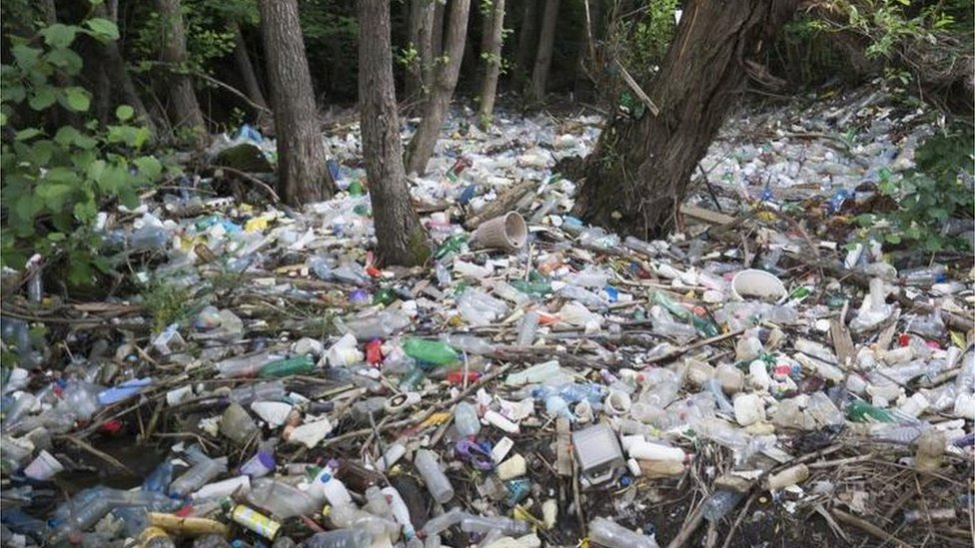
الآثار البيئية
أولاً: على اليابسة
تراكم القناني يعيق حركة الحيوانات البرية.
قد تُبتلع من بعض الحيوانات مما يسبب نفوقها.
تكوّن مكبات نفايات كبيرة تؤثر على التربة وجودة الهواء.

Slide 7
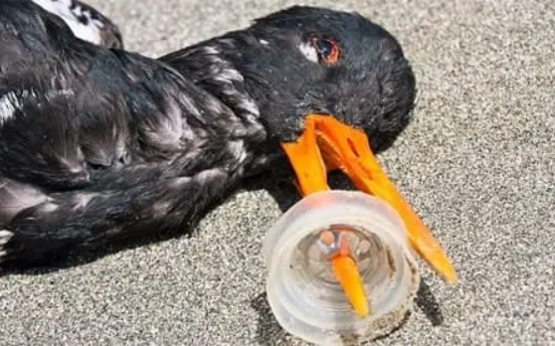
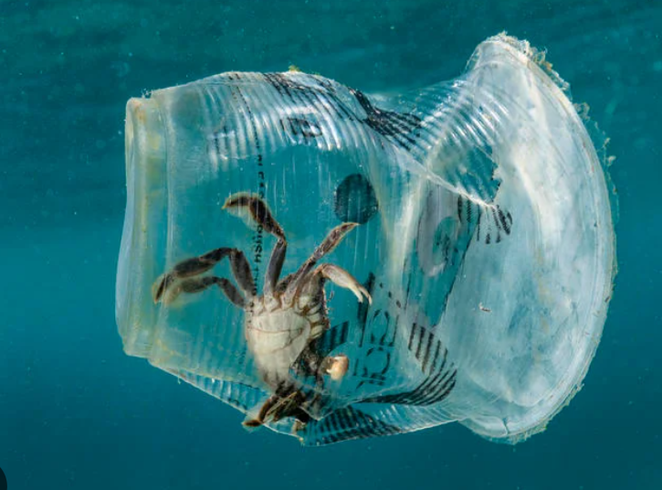
ثانيًا: على المياه
تشكل القناني أكبر جزء من النفايات البحرية.
تتحول إلى ميكروبلاستيك يدخل في السلسلة الغذائية للإنسان.
تؤثر على الأسماك والطيور البحرية.

Slide 8
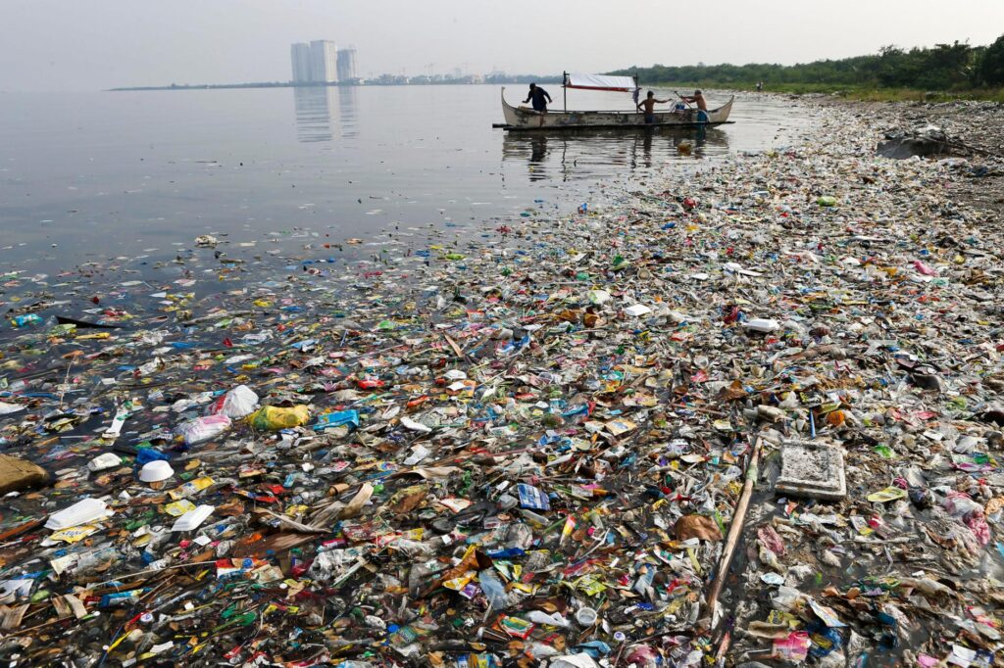
الآثار الصحية
مع الوقت تتحلل القناني إلى جسيمات صغيرة قد تصل إلى غذاء الإنسان وماء الشرب.
بعض المركبات مثل BPA قد تسبب اضطرابات هرمونية ومشاكل صحية.

Slide 9
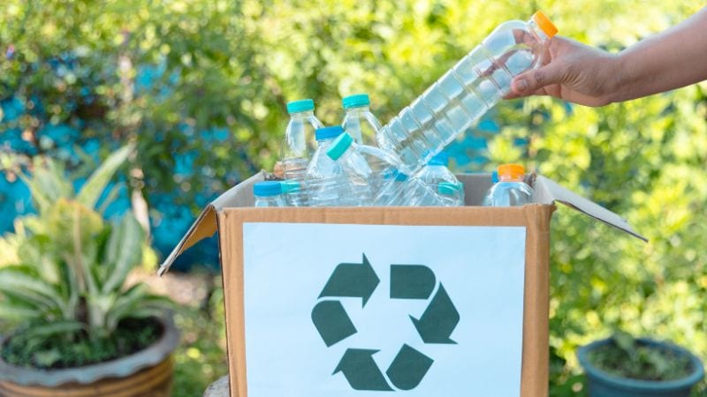
حلول وتقليل التلوث
حلول فردية:
استخدام قناني ماء قابلة لإعادة الاستخدام (ستانلس ستيل / زجاج).
رمي البلاستيك في حاويات الفرز.
تقليل شراء المشروبات المعبأة.
حلول جماعية / مجتمعية
نشر صناديق إعادة التدوير في المدارس والدوائر الحكومية.
حملات تنظيف للأنهار والشوارع.
مشاريع توعية لطلاب المدارس حول فرز النفايات.
حلول صناعية
تشجيع المصانع على استخدام عبوات قابلة للتحلل.
أنظمة جمع واسترجاع القناني (Bottle Return Machines).

Slide 10
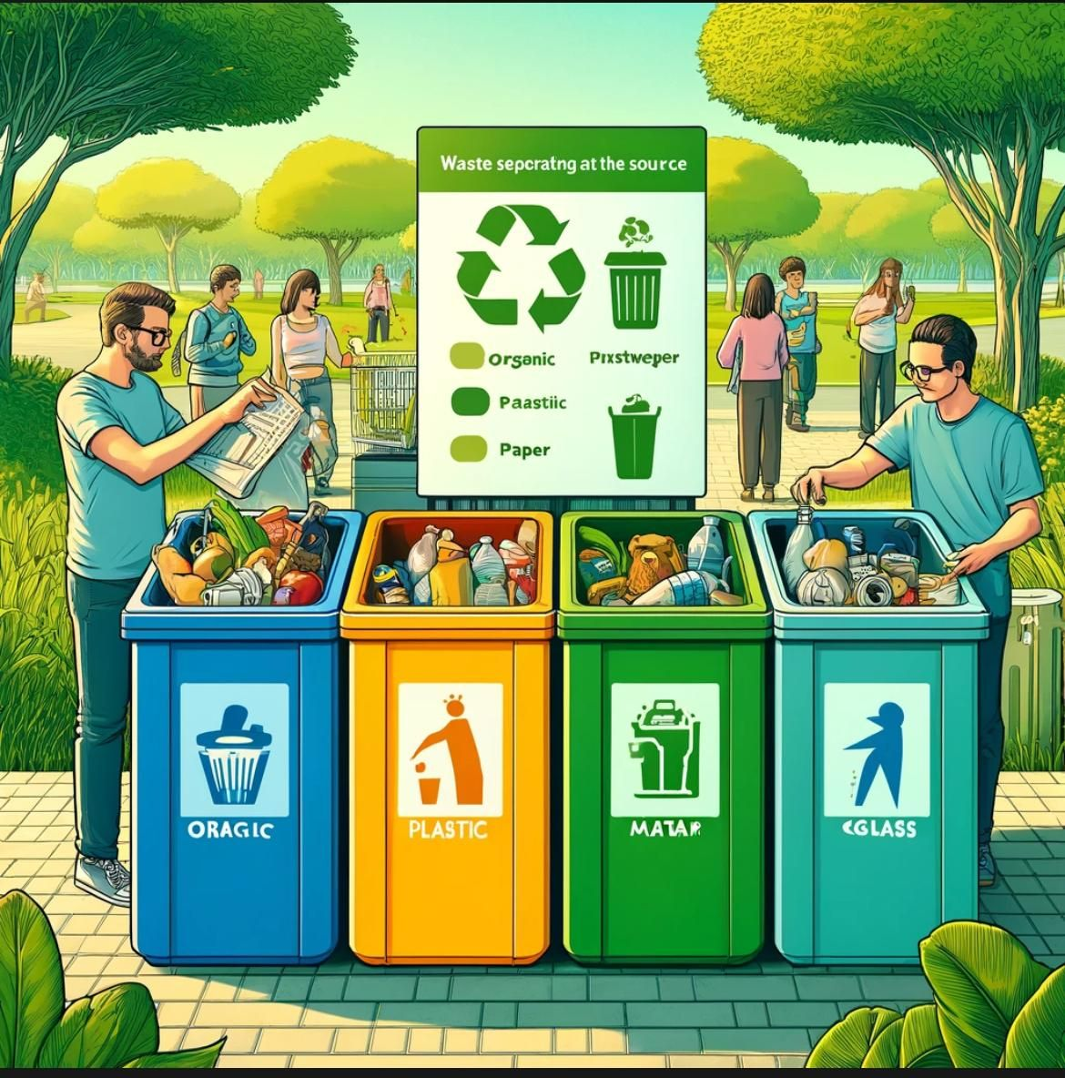

Slide 11
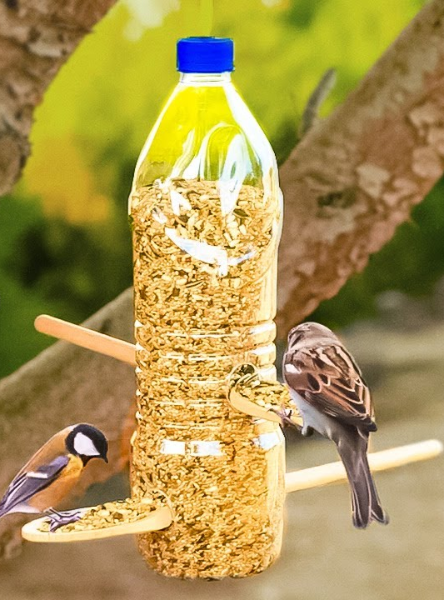
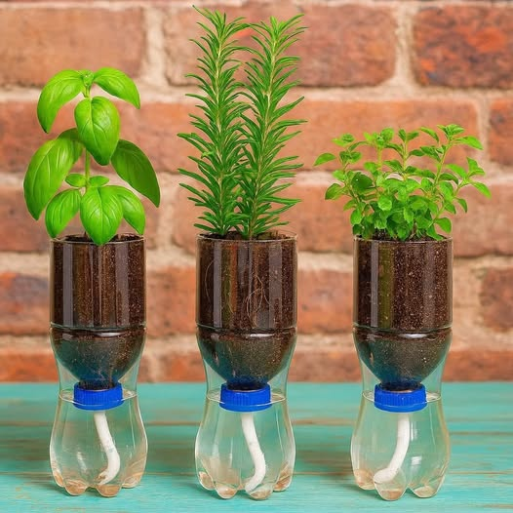
نشاط عملي للورشة
إعادة تدوير بسيط، تحويل قنينة قديمة إلى:
أصيص زرع
علبة أقلام
مغذٍّ للطيور

Slide 12
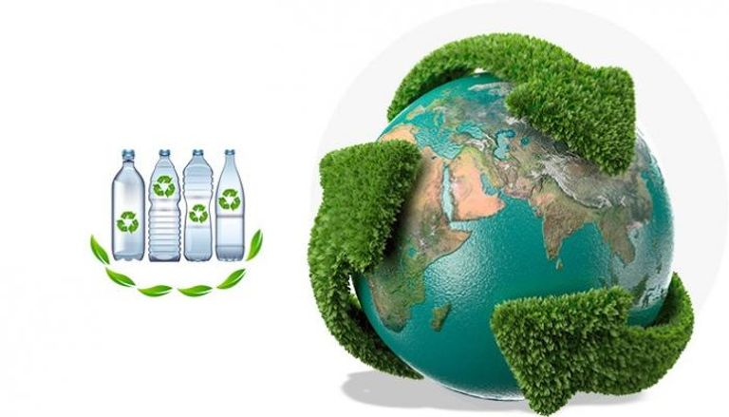
الخاتمة
التلوث بالبلاستيك مشكلة عالمية لكنها قابلة للحل. يبدأ التغيير من الفرد ثم يتحول إلى سلوك مجتمعي.
استخدام أقل، إعادة تدوير أكثر، وحماية أكبر للبيئة.

